Slide 1
テーマ① アルバイトを始める前の注意点
概 略
学生が実際にアルバイトを経験するにあたって、注意すべき事項や、アルバイトで実際に起こりがちな具体的事例について説明。
さらに、外国人留学生のアルバイトについての留意点も収録。
アウトライン
解説スライド
ケーススタディ・スライド
データ・スライド
★★★…「労働法」等に関連する絶対知っておくべき重要なスライド
★★……知っておくとさらに良いデータや「労働法」等の補足的なスライド
★………データやクイズ、その他参考となる「労働法」等のスライド
学業とアルバイト PPT1-3
  君は、何のためにアルバイトをするの？
  学業とアルバイト
  ◆学業とアルバイトの両立・困ったときの対処
  ◆学生が経験したアルバイトの約50％で何らかのトラブル経験
労働法と労働契約 PPT1-7
  アルバイトも労働者
  「労働契約」働く上での条件はこうしましょう
  (１)「労働基準法」とは…
  ①労働時間
  ②休日
  ③休憩
  ④割増賃金
  (２)「最低賃金法」とは…
  (３)「男女雇用機会均等法」とは…
  応募する際に確認すべきこと
  労働条件通知書を受け取る
  労働条件通知書と確認項目…
  給与明細を受け取る／確認しよう！

Slide 2
アウトライン
解説スライド
ケーススタディ・スライド
データ・スライド
働くときの「ルールとマナー」 PPT1-22
  働くときの「ルールとマナー」
  アルバイトを辞めるとき
アルバイトのトラブル Q&A PPT1-25
  Q) 一方的に「労働日」「労働時間」を変更させられた…!!
  A) 合意なしの「労働日」「労働時間」の変更は「できません」
  シフト制で働くときに知っておきたい留意点
  Q&A) アルバイトの勤務時間を一方的に休業扱いされるけど？
  Q) アルバイト先から「突然の解雇の通達」
  A) 会社の都合だけでは解雇できない
  Q&A) アルバイトでも年休・有休とれる？
  Q&A) アルバイトでも労災は使えるの？
  Q) アルバイトを「辞めさせてくれない」
  A) 労働者には退職の自由がある
  Q) 「レジの差額弁償」や「販売ノルマ」を求められる？
  A) 一方的な給与天引きは「労基法違反」
  Q) これってもしかしてセクハラ…？
  A) 強要や嫌がらせはセクハラのケースも
  アルバイトも、パワハラには要注意!!
外国人留学生の就業 PPT1-42
  日本で働ける外国人
  外国人留学生の就業
  外国人留学生のアルバイト
困ったときの相談先 PPT1-46
  困ったときの…相談先はここ
  ポータルサイト「確かめよう労働条件」
【本資料のスライド番号表記例】
[PPT1-3とは「パワーポイント資料テーマ①(アルバイトを始める前の注意点) 3枚目のスライド」の意]

Slide 3
ワークシート
▶ PPT1-3
★
君は、何のためにアルバイトをするの？
プラス面 アルバイトしてよかったこと、いいところなど | マイナス面 アルバイトをしてよくなかったこと、いやなことなど
やらない／学業に専念･サークル･海外経験･ボランティアなど…

Slide 4




▶ PPT1-4
★
学業とアルバイト
学生の本分は学業！
・ 履修した授業に影響が出ない時間帯のアルバイトを探すようにしましょう。
・ 月々の必要経費と奨学金や仕送り等の収支を計算して、無理なアルバイトをしないようにしましょう。
学生が陥りやすいリスク(例)
アルバイトの影響で、授業に出られなくなる
単位が取れない
留年(奨学金が休止される)
アルバイトを増やす 大学から遠ざかる 退学

Slide 5
▶ PPT1-5
★★
学業とアルバイトの両立 ･ 困ったときの対処
( 厚生労働省「平成27年大学生等に対するアルバイトに関する意識等調査」より )
Ｑ) アルバイトによって、学業に支障が出た経験がありますか。
項目 | 人数 | ％
全体 | 1,000 | 100.0
ない | 822 | 82.2
ある | 178 | 17.8
Ｑ) 労働条件などに困ったことがあった場合、どうしましたか。
項目 | 人数 | ％
知人・友人に相談 | 320 | 32.0
家族に相談した | 236 | 23.6
そのアルバイトを辞めた | 107 | 10.7
何もしなかった | 101 | 10.1
■ ひとりで悩まず、まず相談！ 友人･先輩･家族･大学･労働条件相談ほっとラインなどに…

Slide 6
▶ PPT1-6
★★
学生が経験したアルバイトの約50％で何らかのトラブル経験
大学生らがアルバイトで経験した主なトラブル(複数回答)
■ ①～⑤項は、労働基準関係法令違反のおそれがあります
① 準備や片付けの時間に賃金が支払われなかった | 13.6%
② 1日の労働時間が６時間を超えても休憩時間がなかった | 8.8%
③ 実際に働いた時間の管理がされていなかった | 7.6%
④ 時間外労働や休日労働などについて割増賃金が支払われなかった | 5.4%
⑤ 残業分の賃金が支払われなかった | 5.3%
⑥ 採用時に合意した以上のシフトを入れられた | 14.8%
⑦ 一方的なシフト変更を命じられた | 14.6%
⑧ 採用時に合意した以外の仕事をさせられた | 13.4%
⑨ 一方的にシフトを削られた | 11.8%
⑩ 給与明細書がもらえなかった | 8.3%
( 厚生労働省「平成27年大学生等に対するアルバイトに関する意識等調査」より )

Slide 7




▶ PPT1-7
★★★
アルバイトも労働者
学生のアルバイトも労働者！
「労働者」を保護する法律として、「労働法」があります。
働く人を保護するための法律と制度があります。
「労働法」とは、労働基準法や最低賃金法をはじめ、労働契約法、男女雇用機会均等法、労働組合法など、働くことに関するたくさんの法律を、ひとまとめにして「労働法」と呼んでいます。

Slide 8
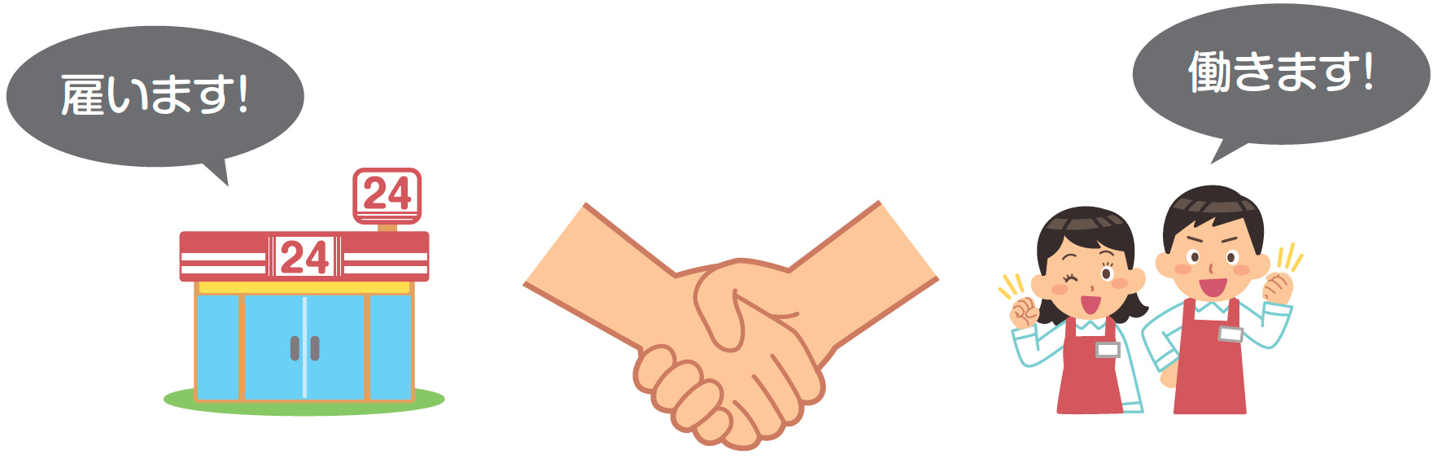
▶ PPT1-8
★★★
「労働契約」働く上での条件はこうしましょう
雇用期間・勤務地・業務内容・勤務時間・給料などの労働条件
事業主
働く人
＊労働条件明示の義務
「労働契約」の締結
⇒ 働く人と事業主で 合意して 決める
ただし、最低労働基準を定める労働法に従う義務有り

Slide 9
▶ PPT1-9
★★★
(1)「労働基準法」とは…
○ 労働基準法とは、
1. 労働条件の最低の基準を定めた法律であり、
2. 労働基準法で定めた基準に達しない労働条件は無効と定められており、
3. 違反すると刑罰も科される法律です。
○ 労働基準法は、月給制で働く正社員と呼ばれている人たちはもちろん、アルバイトやパートタイマーなどと呼ばれている人たちにも同じように適用されます。

Slide 10

▶ PPT1-10
★★★
(1)「労働基準法」 ① 労働時間
法定労働時間
労働時間は、1週間に40時間
1日について8時間を超えてはなりません
労働基準法第32条(労働時間)
法定労働時間は
1日8時間
① 使用者は、労働者に休憩時間を除き1週間について40時間を超えて、労働させてはならない。
② 使用者は、1週間の各日については、労働者に、休憩時間を除き1日について8時間を超えて、労働させてはならない。
＊ 特例措置：商業、映画･演劇業（映画の製作の事業を除く）、保健衛生業、接客娯楽業のうち10人未満の労働者を使用するものは週44時間とされる。

Slide 11

▶ PPT1-11
★★★
(1)「労働基準法」 ② 休日
使用者(企業)は労働者に、毎週少なくとも
1回の休日を与えなければなりません。
(労働基準法第35条第1項)
休日とは、労働者が労働義務を負わない日をいいます。※土日祝日とは限りません。
休日を与える単位となる「週」とは日曜から土曜の一週間(暦週)に限らず、継続した7日間であれば足ります。
土日が休めるとは
限らない

Slide 12
▶ PPT1-12
★★★
(1)「労働基準法」 ③ 休憩 その１
企業は労働者に対して、労働時間が
6時間を超える場合 45分以上
8時間を超える場合 60分以上
を労働時間の途中に与えなければなりません
(労働基準法第34条第1項)
休憩なしの場合もあります
・ 3時間勤務、5時間勤務など6時間以内の労働時間の場合は、休憩なしでも違法ではありません。

Slide 13
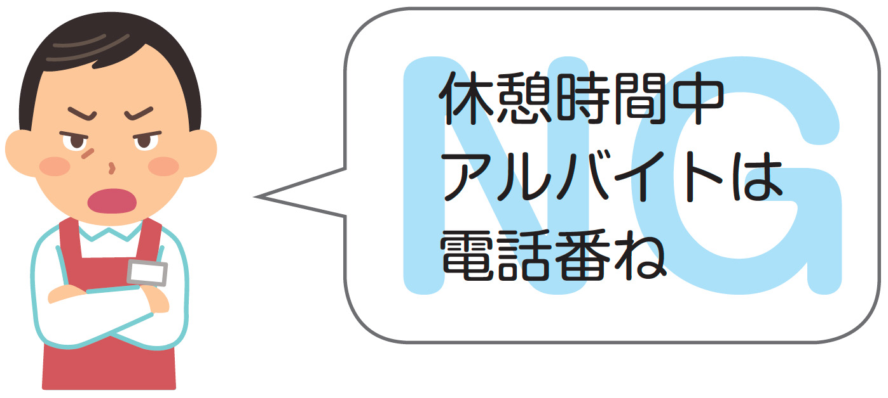
▶ PPT1-13
★★★
(1)「労働基準法」 ③ 休憩 その 2
休憩時間は
途中付与
一斉付与
自由利用
労働時間の途中で付与しなければなりません
(労働基準法第34条第１項)
一斉に与えなければ
なりません
(労働基準法第34条第２項)
自由に利用させなければ
なりません
(労働基準法第34条第３項)
これは｢労働基準法｣の
第34条第3項に違反します

Slide 14
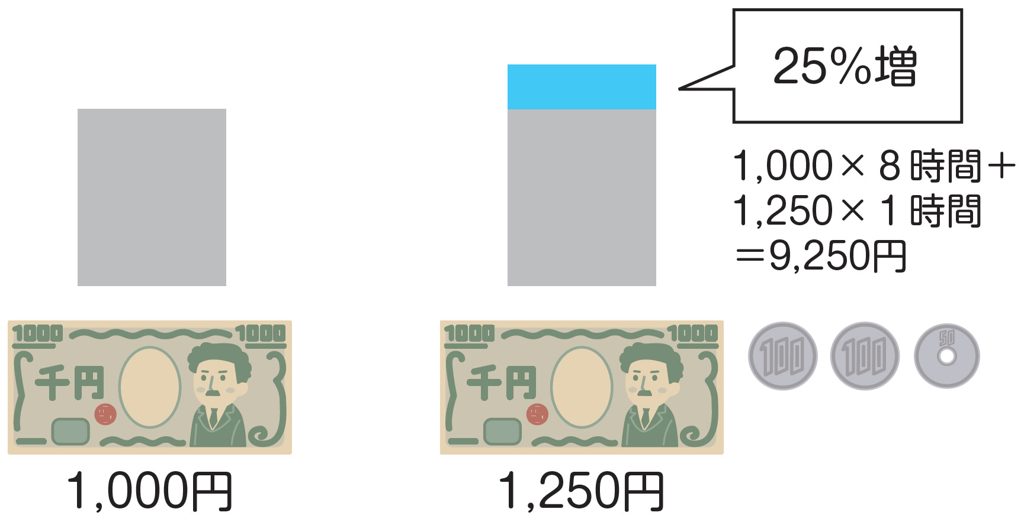
▶ PPT1-14
★★★
(1)「労働基準法」 ④ 割増賃金
労働基準法では、残業に対しては、割増賃金を次のように支払うよう定めています。
・ 使用者が、1日8時間または週40時間を超えて労働させた場合には、
通常の賃金の25％以上の割増賃金を支払わなければなりません。
また、１か月60時間を超える時間外労働に対しては、通常の賃金
の50%以上の割増賃金を支払わなければなりません。
＊ 労働基準法第37条
例えば、時給1,000円のアルバイトが1日8時間労働を超えたら
※ 深夜(午後10時～翌日午前5時)労働に対する割増賃金は25％以上となります。
時間外労働が深夜に及んだ場合、合わせて50％以上（1か月60時間を超える時間
外労働が深夜に及んだ場合は75％以上）の割増賃金となります。

Slide 15
▶ PPT1-15
★★★
(2)「最低賃金法」とは…
・ 最低賃金法とは、国が賃金の最低額を定め、使用者は、その最低賃金額以上の賃金を労働者に支払わなければならないとする法律です。
・ 仮に最低賃金未満の金額で労働者と使用者が合意しても、最低賃金より低い賃金での契約は認められません。
最低賃金には、産業や職種に関係なく全ての労働者とその使用者に適用される「地域別最低賃金」と特定地域内の特定の産業に設定されている「特定最低賃金」の2種類があります。
⇒地域別最低賃金は、各都道府県の実情に即した「生計費」「類
似の労働者の賃金」「企業の支払能力」等を踏まえて審議され
るため、都道府県ごとの最低賃金額が異なります。

Slide 16


▶ PPT1-16
★★★
(2)「最低賃金法」Ｑ＆Ａ
1,072円 ってどこ…
853円 ってどこ…
▼最低賃金は都道府県ごとに決められています(R4年10月)
最低賃金は、毎年改定されます。
長期間同じ賃金で働いている場合は、働いている地域の最低賃金を確認しましょう！
最新の地域ごとの最低賃金はこちらでチェック↓
https ://www.mhlw.go.jp/stf/seisakunitsuite/bunya/koyou_roudou/roudoukijun/minimumichiran/
必ずチェック最低賃金 使用者も、労働者も。 https://pc.saiteichingin.info/

Slide 17
▶ PPT1-17
★★★
(3)「男女雇用機会均等法」とは…
・ 男女雇用機会均等法とは、事業主に対し、募集、採用、配置、昇進、降格、教育訓練、福利厚生、職種・雇用形態の変更、退職勧奨、定年、解雇、労働契約の更新について、労働者の性別を理由とする差別的取扱いを禁止する法律です。
・ 男女雇用機会均等法は、男性・女性のどちらに対しても、性別を理由とする差別的取扱いを禁止しています。

Slide 18
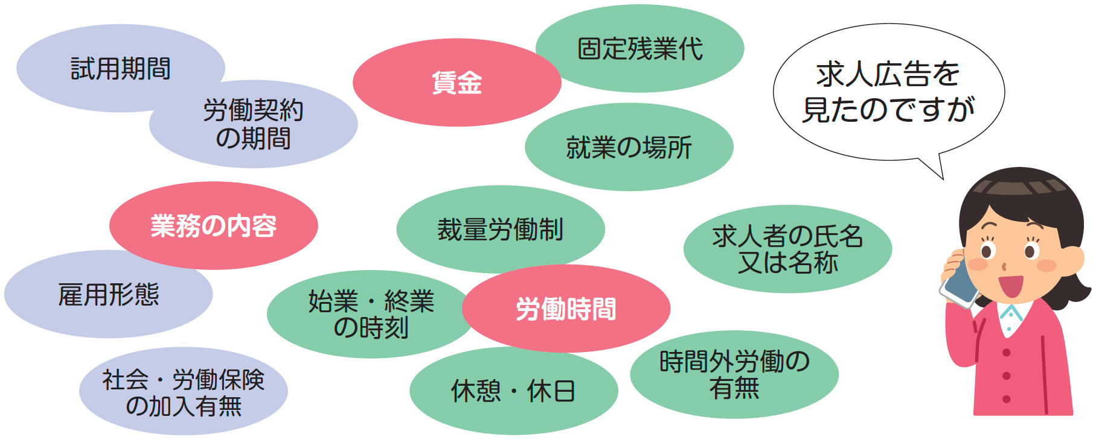
▶ PPT1-18
★★★
応募する際に確認すべきこと
求人票や求人広告に、以上のような労働条件が書かれていますか??
企業などが働く人の募集をする時には、これから応募しようとしている人が分かるように、業務の内容、賃金、労働時間などの労働条件を、求人票や求人広告に記載しなければいけません(職業安定法第5条の3第1項及び第２項)。
求人に応募する場合は、求人票や求人広告をみて、以上のような労働条件について事前にしっかり確認しましょう。

Slide 19

▶ PPT1-19
★★
労働条件通知書を受け取る
( 厚生労働省：「平成27年大学生等に対するアルバイトに関する意識等調査」より )
60
%
約
が「労働条件通知書」を渡されていません…!
労働基準法「第15条」で明示を義務付けられています。
労働契約締結時に受け取りましょう。
一部の学生は｢給与明細｣も渡されていません。
後々予期しない係争やシフトなどの相談時、不利になるケースがあります。
＊ 原則、書面での交付。ただし、労働者の同意があればメール等、電子媒体
での交付も可。

Slide 20
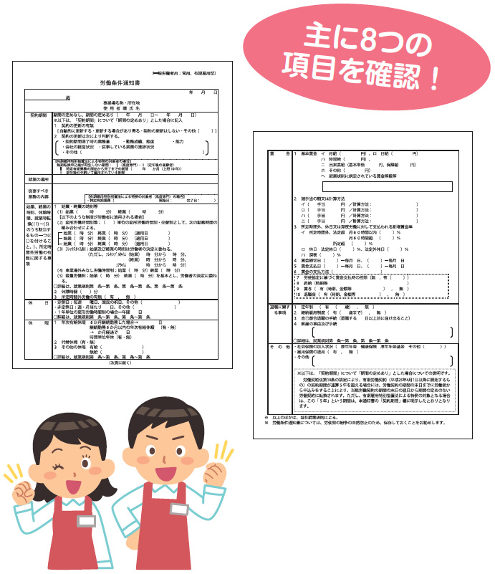
▶ PPT1-20
★★★
労働条件通知書と確認項目…
＊ 労働基準法「第15条」で明示を義務付けられています。
① 雇用期間・いつからいつまで
② 勤務地等・どこで働くか
③ 業務内容・どんな仕事内容か
④ 勤務時間・シフト等の時間は
⑤ 休日休憩・何日か・何分か
⑥ 給料計算・時給・月給・交通費等
⑦ 支払時期・賃金の支払日は
⑧ 退職解雇・辞める時の手続き
労働条件通知書ダウンロードURL
https ://www.mhlw.go.jp/seisakunitsuite/bunya/koyou_roudou/roudoukijun/keiyaku/kaisei/dl/youshiki_01a.pdf

Slide 21
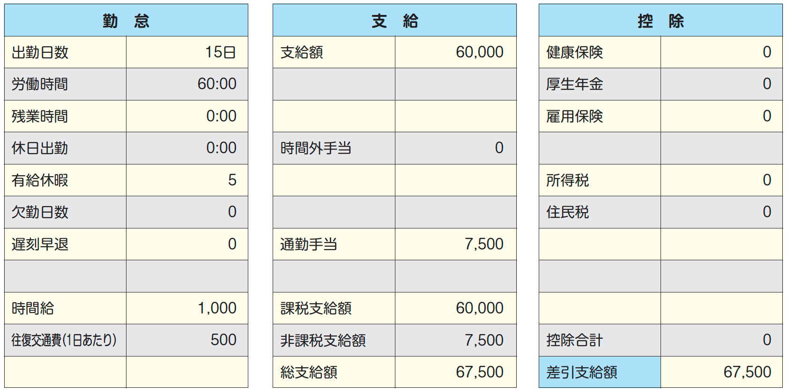
▶ PPT1-21
★★
給与明細を受け取る／確認しよう！
＊ 時給1,000円／ 1日4時間／１か月15日間／交通費1日500円の場合
＊ 所得税法第231条により、労働者に対する発行が義務付けられています。

Slide 22
▶ PPT1-22
★★
働くときの「ルールとマナー」
学生のアルバイトも労働者！
働く時のルール：権利・義務
権利を保護するための法律と制度があります。
きちんと義務を果たし、権利を主張しましょう。
職務専念義務：仕事以外の事をしない！守 秘 義 務：SNSの取扱い注意！
(業務上知り得た秘密は保持しなければいけません)
コンプライアンス(法令遵守)が重要！
＊ 最近の事例を皆で考えてみましょう!!

Slide 23
▶ PPT1-23
★★
働くときの「ルールとマナー」
やってはいけない(例)
① ホテルやレストランを訪れた有名人のことをSNSにUP
※ プライバシーの侵害、名誉棄損等
② 飲食店や食料品店の冷蔵庫に寝ころんだ写真をSNSにUP
※ 業務妨害、損害賠償等
③ 飲食店などで、友人に料理を無料で提供
※ 無銭飲食、業務妨害等

Slide 24



▶ PPT1-24
★★★
アルバイトを辞めるとき
明示された労働条件が事実と相違している場合、即時に労働契約を解約することができます。
あらかじめ契約期間が定められていないときは、法律では、労働者は退職届を提出するなど退職の申入れをすれば、２週間たてば辞めることができます(民法第627条)。
ただし、急に辞めてしまうと困ることもあるので、早めにアルバイト先に連絡をしたほうがよいでしょう^{(※)}。
(※) やむを得ない理由(病気など)がない限り、今日限りで辞めたいということは、認められません。
労働条件通知書や就業規則に記載された
「退職に関する事項」も確認しましょう
アルバイト先と良好なコミュニケーションを持ちましょう
労働条件通知書や就業規則に「辞める場合は30万円の損害賠償」とされていても、「賠償額予定」を禁止した労働基準法第16条に違反しているため無効(労働基準法第13条)になり、損害賠償の支払いは不要。
今日限りで辞めたいのですけど

Slide 25
▶ PPT1-25
アルバイトのトラブル
Q&A

Slide 26


▶ PPT1-26
★★★
Ｑ) 一方的に「労働日」「労働時間」を変更させられた…!!
●勝手に「労働日」「労働時間」を変更された
某居酒屋チェーンでアルバイトをしているＣ君。最近、人手不足だからという理由で、採用時に手渡された「労働条件通知書」に明示された勤務の曜日や時間を無視して、店長が勝手に変更してくるので、困っています。これって断れないのですか？

Slide 27
▶ PPT1-27
★★★
Ａ)合意なしの「労働日」「労働時間」の変更は「できません」
シフト制
労働契約の締結時点では労働日や労働時間を確定的に定めず、一定期間(１週間、１か月など)ごとに作成される勤務シフトなどで、初めて具体的な労働日や労働時間が確定するような勤務形態。
・ 「労働日」「労働時間」(シフト)を変更するには、労働者(雇われる人)と使用者(雇う人)の間で合意が必要です。
・ 当初の決められた曜日(回数)や時間を無視して、一方的にシフトを変更されて困るときは、きっぱりと断ることができます。
労働契約法「第8条」に抵触
労働条件通知書ここでも重要！
労働基準法「第15条」明示の義務

Slide 28
▶ PPT1-28
★★★
（参考）「シフト制」で働くときに知っておきたい留意点①
「『シフト制』で働くにあたって知っておきたい留意事項」もチェックしておきましょう。https://www.mhlw.go.jp/content/11200000/000870907.pdf
・ 求人に応募するときは、募集内容をよく見て、
労働条件（業務内容・賃金・労働時間等）をしっかり確認しましょう。
※会社は、労働者を募集する時、業務内容・賃金・労働時間等の労働条件を、労働
者に対して明示しなければなりません（職業安定法第５条の３第１項、第２項）。
また、募集時に示された労働条件が、労働契約を結ぶまでに変更される場合も、
変更内容の明示が必要です（職業安定法第５条の３第３項）。
・ シフト制で働き始める時は、自分の労働条件を再度確認しておきましょう。
※会社は、労働契約を結ぶ時に、労働者に対して以下の労働条件を必ず書面で(＊)
明示しなければなりません（労働基準法第15条第１項、労働基準法施行規則第５条第１項、第３項、第４項）。
(＊)労働者からの希望があれば、メールなどで送ってもらうこともできます。

Slide 29
▶ PPT1-29
★★★
（参考）「シフト制」で働くときに知っておきたい留意点⓶
・ 会社と話し合って、シフトに関するルールをあらかじめ合意しておくことが考えられます。必要な場合は会社と相談してみましょう。
シフト制で働く場合に労働契約で定めることが考えられる事項
◆会社は、シフト作成時に、事前に労働者の希望を聴くこと
◆会社が労働者に、決定したシフトを通知する際の期限、通知の方法
（例：毎月○日までに、電子メール等で通知する）
◆一旦確定したシフトの労働日や労働時間を、キャンセルしたり変更する場合の期限や手続
※一旦確定した労働日や労働時間等の変更は、基本的に労働条件の変更に該当し、使用者と労働
者双方の合意が必要である点にご留意ください。
◆一定期間中の、目安となる労働日数・労働時間数など
① 最大の労働日数や時間数（例：毎週月、水、金曜日から勤務する日をシフトで指定する）
② 目安の労働日数や時間数（例：１か月○日程度勤務/１週間当たり平均○時間勤務）
③ ①②に併せて、最低限の労働日数や時間数
（例：１か月○日以上勤務／少なくとも毎週月曜日はシフトに入る）

Slide 30
▶ PPT1-30
★★★
Ｑ＆Ａ) アルバイトの勤務時間を一方的に休業扱いされるけど？
Q) アルバイト先で「今日は暇だから休業とするので
帰って」と言われたけど、賃金が出ません。
これって納得しないといけないんですか？
A) 使用者の都合で、一方的に休業とし、無給扱いとすることはできません。
一方的、強制的に帰された場合、休業期間中当該労働者は、その平均賃金の60／100以上の休業手当の支払いを受けられる可能性があります。
(労働基準法第26条)

Slide 31
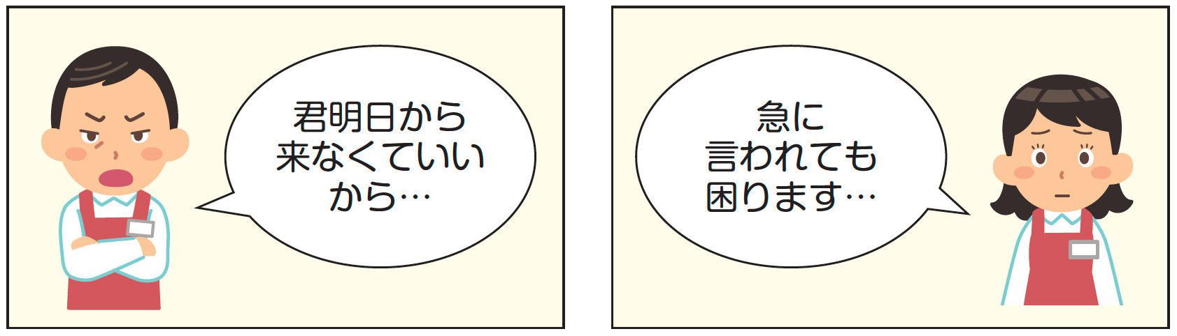
▶ PPT1-31
★★★
Ｑ) アルバイト先から「突然の解雇の通達」
Q アルバイト先から、突然「明日から来なくていいよ」と通告されました。
こんな場合は、辞めるしかないですか…？

Slide 32
▶ PPT1-32
★★★
Ａ) 会社の都合だけでは解雇はできない
アルバイトだからといって、簡単に解雇できるわけではありません。
※ 解雇は、客観的に合理的な理由を欠き、社会通念上相当であると認められない場合は無効です。(労働契約法第16条)
※ 期間の定めのある労働契約(有期労働契約)について、やむを得ない事由がある場合でなければ、その契約期間が満了するまで、労働者を解雇することができない。(労働契約法第17条)
例えば、1回の遅刻をしただけでの解雇は、社会通念上相当ということは難しいです
解雇は無効
● 解雇予告と予告手当
解雇が有効な場合であっても、解雇を行う場合は、少なくとも30日前の予告か、30日分以上の平均賃金(解雇予告手当)を支払わなければなりません。＊ 労働基準法第20条

Slide 33
▶ PPT1-33
★★★
Ｑ＆Ａ) アルバイトでも年休 ･ 有休とれる？
Q) アルバイトでも年次有給休暇が取れると聞いたの
ですが、本当ですか？
A) アルバイト・パートでも、以下の条件を満たす場合は
有給休暇を取得できます。
① 雇われた日から6か月以上継続勤務
② 全労働日の8割以上出勤した場合
１週間の労働日数が少なくても、有給休暇は比例付与されます。
年次有給休暇とは？
仕事を休んでも、賃金が与えられる休暇。
一般に「年休」「有休」と呼ばれています。
＊ 労働基準法第39条

Slide 34

▶ PPT1-34
★★★
Ｑ＆Ａ) アルバイトでも労災は使えるの？
Q) 某居酒屋の厨房で調理中、やけどをしてしまいました。労災が使えるはずだと聞いたのですが？
A) 正社員、アルバイト・パートなどの働き方に関係なく、労災保険の対象となります。
・仕事が原因のケガなど(業務災害)、通勤途中の事故
によるケガなど(通勤災害)で病院に行くときは、健
康保険は使えません。
・労働災害（業務災害、通勤災害）のための治療費に
ついては、労働者の負担はありません。
＊ 労働者災害補償保険法第7条
仕事中のケガなどの治療費は原則として無料

Slide 35
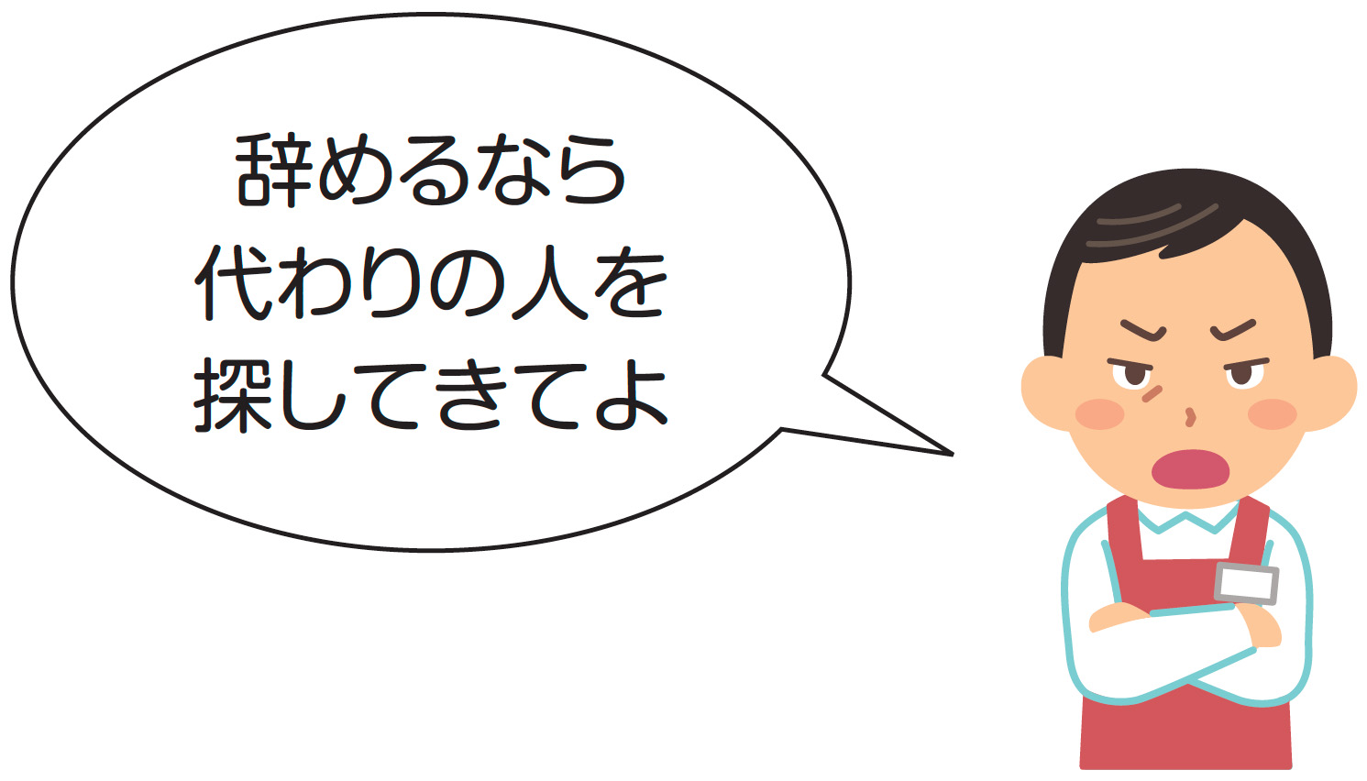
▶ PPT1-35
★★★
Ｑ) アルバイトを「辞めさせてくれない」
Q 「来月いっぱいでアルバイトを辞めたい」と伝えたら、「代わりが見つかるまで辞めさせない」と言われました。
こんな場合は、辞められないのですか…？

Slide 36
▶ PPT1-36
★★★
Ａ) 労働者には退職の自由がある
原則として、労働者は会社などを退職することをいつでも申し入れることができ、法律上、これを引き留める方法はありません。
期間の定めのない雇用の場合、退職の申入れをしてから、2週間を経過すれば辞めることができます。(民法第627条)
期間の定めのある雇用の場合でも、やむを得ない事由があるときは、各当事者は、直ちに契約の解除をすることができます。(民法第628条)
民法では退職日の2週間前までに伝えればＯＫとなっていますが、退職を巡って会社とトラブルが起こらないよう、退職の意向を早めに連絡するなど誠意を持って会社に対応しましょう。

Slide 37

▶ PPT1-37
★★★
Ｑ)｢レジの差額弁償｣ や「販売ノルマ」を求められる？
レジの差額精算
某コンビニ店でアルバイトをしているA君。
ある日の勤務終了後にレジの現金を精算したところ、900円の不足が発生しました。
店側は、その時間帯に勤務していたＡ君、Ｂ君、Ｃ君に割勘で差額分を支払うように要求し、Ａ君も給与から300円を引かれてしまいました。
販売ノルマ
某ケーキ店でアルバイトをしているB子さん。クリスマスシーズン前になると、店側から販売ノルマが課せられます。
ノルマを達成できない場合は、未達成分を給与から引かれました。
ノルマが達成できなかったので、これは仕方ないのでしょうか…。

Slide 38
▶ PPT1-38
★★★
Ａ) 一方的な給与天引きは「労基法違反」
・ 労使協定のない天引き(給与からの控除)も違法です。
・ 法律上、売れ残りを買う義務はありません。
・ お皿を割った、レジの金額が合わないという理由であったとしても
一方的に給与から天引きすることはできません。
労働基準法24条は
「賃金は、通貨で、直接労働者に、その全額を支払わなければならない」
と定めています(賃金の全額払いの原則)。
アルバイト・スタッフだけに一方的に責任を押し付けることは
できません。
業務で起こり得る損害は、原則として会社が負担します。

Slide 39

▶ PPT1-39
★★★
Ｑ) これってもしかしてセクハラ …？
これってセクハラ
某ファミリーレストランでアルバイトをしているＤ子さん。最近、店長がしきりに肩や髪に触ってくるようになりました。
こうした行為が段々エスカレートして胸やお尻を触られないか不安です。

Slide 40
▶ PPT1-40
★★★
Ａ) 強要や嫌がらせはセクハラのケースも
職場におけるセクハラとは、職場において行われる、労働者の意に反する性的な言動に対する労働者の対応によりその労働者が労働条件について不利益を受けたり、性的な言動により就業環境が害されることです。
例えば、
・性的な事実関係を尋ねること
・執拗な食事やデートへの誘い
・性的な関係の強要
・必要なく身体に触ること
などはセクハラに当たる可能性があります。
    男女雇用機会均等法第11条
    ＜関連条文＞
    労働契約法第5条 (労働者の安全への配慮)

Slide 41
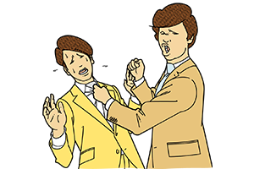
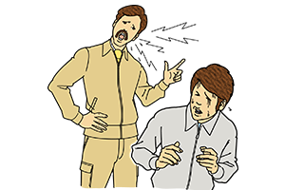


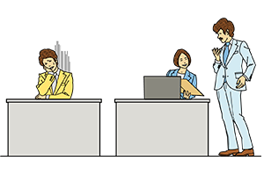
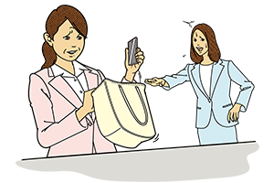
▶ PPT1-41
★★★
アルバイトも、パワハラには要注意 !!
職場におけるパワーハラスメントとは、①優越的な関係を背景とした言動であっ
て、②業務上必要かつ相当な範囲を超えたものにより、③労働者の就業環境が害
されるものであり、①から③までの３つの要素を全て満たすものをいいます。
以下の言動は、パワハラに当たる可能性があります（労働施策総合推進法第30条の２）。
①身体的な攻撃 ②精神的な攻撃 ③人間関係からの切り離し
④過大な要求 ⑤過小な要求 ⑥個の侵害

Slide 42
▶ PPT1-42
★★★
日本で働ける外国人
以下の在留資格の外国人は、日本で働くことができます
「永住者」「日本人の配偶者等」「永住者の配偶者等」「定住者」
在留中の活動に制限がないため、職種・業種を問わず働くことができます。転職も自由です。
「教授」「芸術」「宗教」「報道」「高度専門職」「経営・管理」「法律・会計業務」「医療」「研究」「教育」「技術・人文知識・国際業務」「企業内転勤」「介護」「興行」「技能」「特定活動(ただし就労活動が指定されている必要がある)」
一定範囲内での職種、業種、勤務内容に限って働くことができます。
「特定技能1号」「特定技能2号」
次の12分野(特定産業分野)において、各分野ごとに定められた技能試験等に合格し、法令上の条件を満たせば、
当該分野での就労が認められます。
「介護」「ビルクリーニング」「素形材・産業機械・電気電子情報関連製造業」「建設業」「造船・舶用工業」「自動車整備業」「宿泊業」「航空業」「農業」「漁業」「飲食料品製造業」「外食業」
(注1)在留資格「特定技能1号・2号」は、入管法改正により2019年より新設されました。「1号」は相当程度の
知識や経験が必要な技能を持つ人に、より高度な試験に合格して熟練した技能を身に付けた人には「2号」の
資格が与えられます。
(注2)特定技能2号の対象は下線部の2分野のみ。
④ 「技能実習」
在留資格「技能実習」は、国際貢献のため、開発途上国等の外国人を一定期間(最長5年間)に限り受入れ、技能実
習計画に基づくOJTを通じて技能を移転することを目的としており、対象職種に係る就労が認められます。
※ 下記の在留資格の外国人は、原則就労活動が認められていませんが、資格外活動許可を受けている場合、就
労が可能です。
⑤ 「文化活動「留学」「研修」「家族滞在」
(注3)在留カード【表面】の記載は「就労不可」ですが、【裏面】に「資格外活動許可」の記載があれば制限付きで就労は可能です(記載例：原則週28時間以内・風俗営業等の従事を除く)。
(注4)資格外活動許可の範囲を超えて不法就労をすると、不法就労活動に該当します。
※ 不法就労をすると、入管法上の不法就労活動に該当し、退去強制または刑事罰の対象となります。

Slide 43
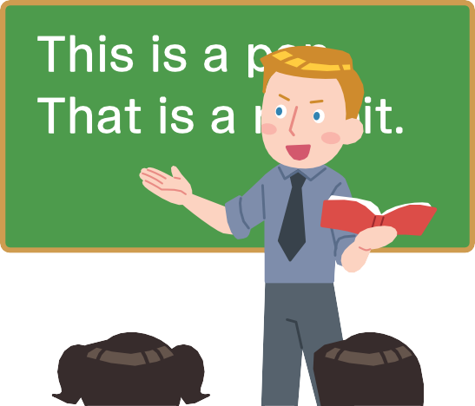
▶ PPT1-43
★★
外国人留学生の就業
前項に該当する留学の在留資格で在留する外国人は、日本で就労することは認められていません(入管法第19条第１項)。
ただし、法務大臣が相当と認めた場合には、定められた時間等の条件の範囲内で、資格外活動として就労が認められます。
アルバイトをするには、
資格外活動許可が必要
外国人の申請に基づき、法務大臣は資格外活動許可を認めることができます。(入管法第19条第2項)
■ 申請先は、住所地を管轄する地方出入国在留管理官署 ＜手数料は無料＞

Slide 44

▶ PPT1-44
★
外国人留学生のアルバイト
業種・時間の制限に注意しましょう
▶ 労働時間の制限
・ 1週間の労働時間が、合計「28時間以内」であること
・ 在籍する教育機関が学則で定める長期休業期間にあるときは、
1日について「8時間以内」
▶ アルバイトが禁止されている業種
パチンコ店、麻雀店、ゲームセンター、キャバレー、スナックなどの風俗関連の業種
※ 違反をすると、不法就労活動に該当します。
働けない業種があります

Slide 45
▶ PPT1-45
★
外国人留学生のアルバイト
外国人留学生も労働法の適用対象です
▶ ルールを守って就労しているのに不当な扱い
(トラブルＱ＆Ａ参照)を受けたら、相談しましょう。
▶ 雇用主による不当就労の強要があったら、相談しましょう。
▶ 相談機関は次のページにあります。

Slide 46
▶ PPT1-46
★★★
困ったときの…相談先はここ① ～ひとりで悩まないで、相談しましょう～
相談窓口
総合労働相談コーナー (都道府県労働局、 労働基準監督署に設置) | 労働問題に関するあらゆる分野の相談の受付 (解雇、雇止めなどの労働条件、いじめ・嫌がらせなど)
都道府県労働局 雇用環境・均等部(室) | 性別を理由とする差別、妊娠・出産・育児休業等を理由とする不利益取扱い、セクシュアルハラスメント、妊娠・出産・育児休業・介護休業等に関するハラスメント、パワーハラスメント、育児・介護休業、パートタイム労働などについての相談の受付等
労働基準監督署 | 賃金、労働時間、労働者の安全と健康の確保などについての相談の受付、監督指導などの事務
労働条件相談ほっとライン | 労働条件に関する電話相談 0120-811-610 平日(月～金) 17時 ～ 22時 土日・祝日 9時 ～ 21時

Slide 47
▶ PPT1-47
★★
困ったときの…相談先はここ② ～ひとりで悩まないで、相談しましょう～
相談窓口
弁護士会 各種法律事務所 | 解雇、残業代、パワハラやセクハラなど、雇用関係や職場環境に関する相談
社会保険労務士会 各社労士事務所 | 解雇、退職、未払い残業代等職場のトラブル全般についての相談
司法書士会 各司法書士事務所 | 司法書士による相談会を全国各地の司法書士会で実施
行政書士会 各行政書士事務所 | クーリングオフなどの相談及び外国人留学生の進学・就職・アルバイトなどの労働契約の相談
都道府県庁 政令指定都市役所 | 労働相談への対応
労働組合 | 労働者が主体となって自主的に労働条件の維持・改善や経済的地位の向上を目的として組織する団体 ※ 電話相談をしている労働組合((連合団体、地域労組、ユニオン)もあります
相談をするために準備をしておこう
・ メモを取ろう･メモを残そう
出勤・退勤・休憩時間・働いた日、誰にいつ何を言われた…など
・ 記録をとっておこう
給与明細、労働条件通知書、メールなど

Slide 48



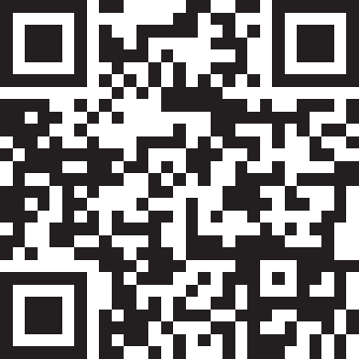
▶ PPT1-48
★★★
ポータルサイト「確かめよう労働条件」
https ://www.check-roudou.mhlw.go.jp/見てね！
「アルバイトの労働条件を確かめよう！」キャラクター「たしかめたん」
厚生労働省ポータルサイト／確かめよう労働条件

